Slide 1
Августовская секция воспитателей ДОУ
Развитие познавательно-исследовательской деятельности дошкольников через организацию детского экспериментирования
Новикова Алла Федоровна, воспитатель МБДОУ детский сад общеразвивающего вида «Солнышко» с.Новенькое
24 августа 2016 года

Slide 2
Задачи познавательного развития: — развитие интересов детей, любознательности и познавательной мотивации; — формирование познавательных действий, становление сознания; — развитие воображения и творческой активности; — формирование первичных представлений о себе, других людях, объектах окружающего мира, о свойствах и отношениях объектов окружающего мира (форме, цвете, размере, материале, звучании, ритме, темпе, количестве, числе, части и целом, пространстве и времени, движении и покое, причинах и следствиях и др.); — формирование первичных представлений о малой родине и Отечестве, представлений о социокультурных ценностях нашего народа, об отечественных традициях и праздниках, о планете Земля как общем доме людей, об особенностях ее природы, многообразии стран и народов мира.
ФГОС ДО: ПОЗНАВАТЕЛЬНОЕ РАЗВИТИЕ

Slide 3
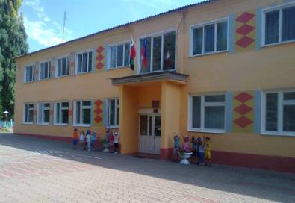
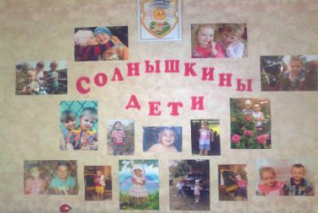
МБДОУ детский сад общеразвивающего вида «Солнышко» с. Новенькое Ивнянского района

Slide 4
Содержание образовательной деятельности
Основная
образовательная
программа
программа
«От рождения до школы»
ФГОС
Программы коррекционного обучения | Парциальные программы | Программы регионального компонента
Программа логопедической работы по преодолению общего недоразвития речи у детей Т. Б. Филичевой | Программа «Юный эколог» | Программа раннего обучения английскому языку
 |  | Программа «Белгородоведение»

Slide 5
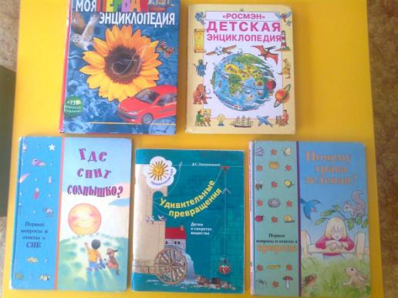
Познавательная литература для юных исследователей

Slide 6
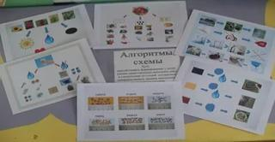
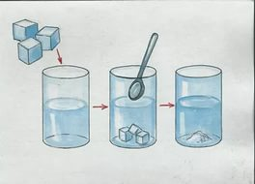
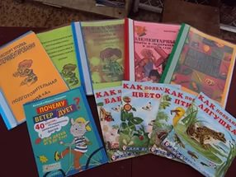
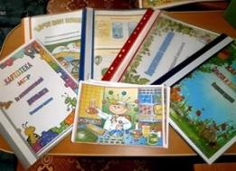
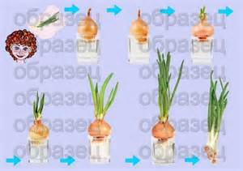
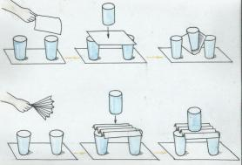
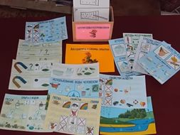
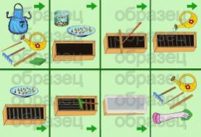
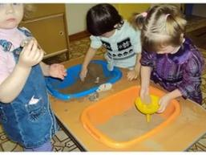
Дидактические материалы для юных исследователей

Slide 7
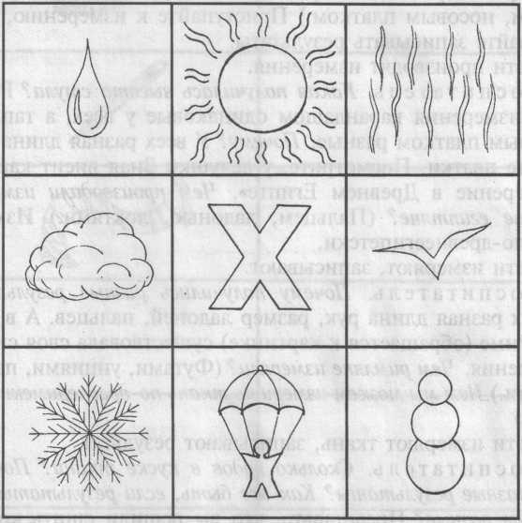
Мнемотаблица «Путешествие Капельки»

Slide 8
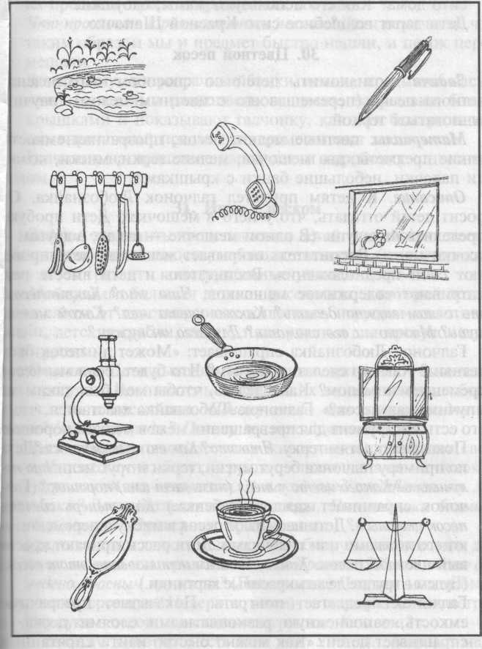
Рабочий лист «Найди предметы, которые могут быть зеркалами»

Slide 9
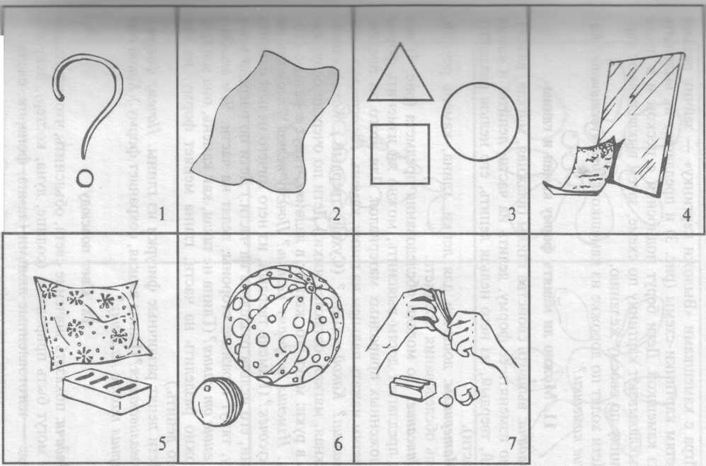
. Модель обследования предмета (камень):
1 — название предмета; 2 — цвет; 3 — форма; 4 — гладкий или шероховатый; 5 — мягкий или твердый; 6 — большой или маленький; 7 — применение

Slide 10
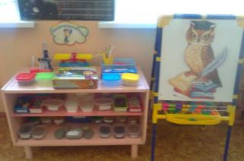
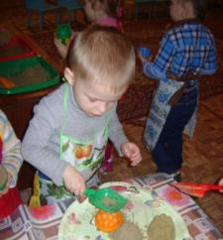
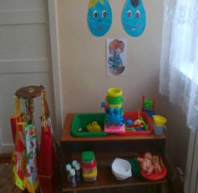
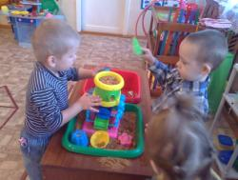
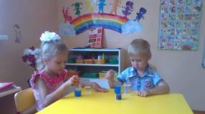
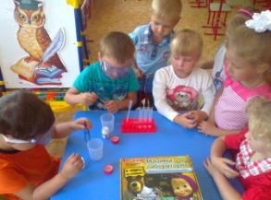
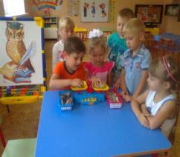
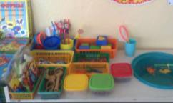
Зоны для экспериментирования

Slide 11
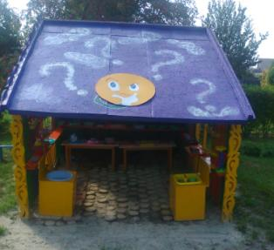
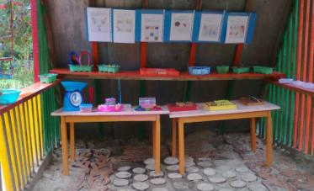
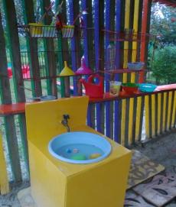
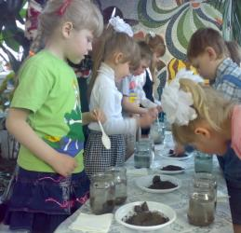
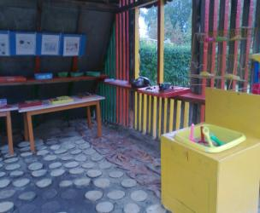
Исследовательский центр ДОУ

Slide 12
Содержание опытно – экспериментальной деятельности в ДОУ
Непосредственно-организованная деятельность с детьми
Совместная деятельность с детьми
Самостоятельная деятельность детей
Взаимодействие с родителями

Slide 13
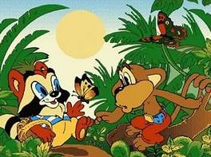

Slide 15
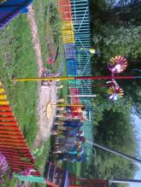
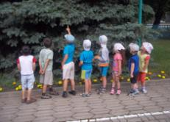
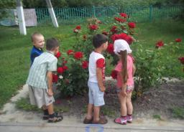
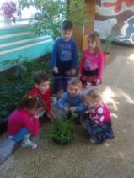
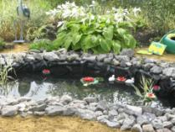
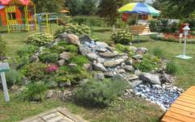
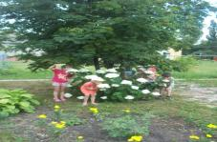
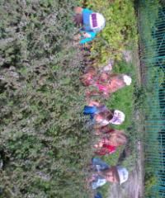
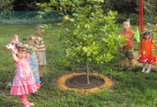
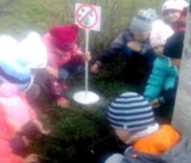
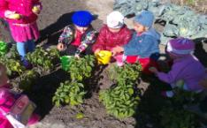
Рекреационно-образовательная зона

Slide 16
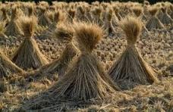
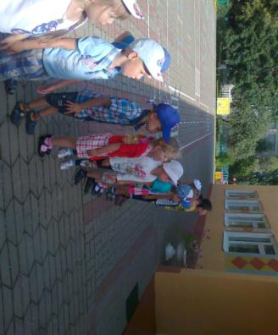
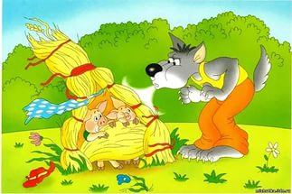

Slide 17
Возникновение проблемной ситуации Постановка исследовательской задачи, Определение методики эксперимента, плана действий Организация и распределение детей, выбор оборудования Правила безопасности, инструкции взрослых Выполнение эксперимента Анализ полученных данных Формулировка выводов
Этапы проведения эксперимента

Slide 18
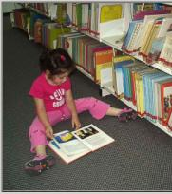
Карточки -символы

Slide 19
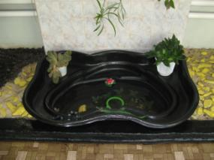
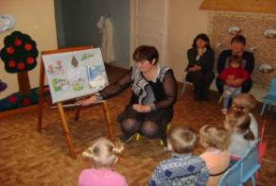
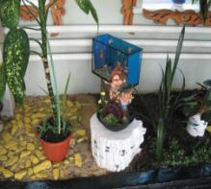
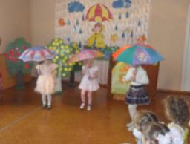
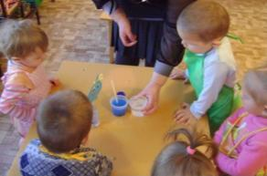
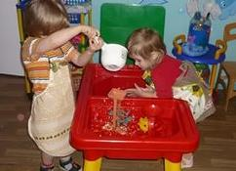

Slide 21
Взаимодействие с родителями

